Slide 1
Dashboard de Logística
Análise de Lead Time & Performance de Entregas
Período: Jan/2026 – Fev/2026 | 21.185 registros
Lead Time
Pontualidade
Transportadoras
Regiões

Slide 2
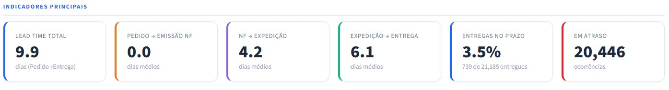
INDICADORES PRINCIPAIS
9,9 dias
0,0 dias
4,2 dias
Lead Time Total
Pedido → Emissão NF
NF → Expedição
6,1 dias
3,5%
20.446
Expedição → Entrega
Entregas no Prazo
Em Atraso

Slide 3
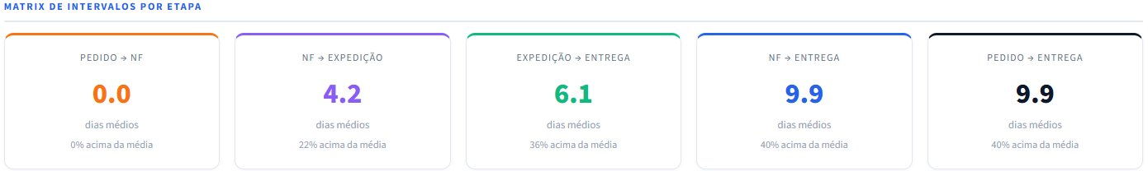
MATRIX DE INTERVALOS POR ETAPA
Análise de Gargalos
Pedido → NF: 0,0 dias — Processamento instantâneo — nenhum gargalo nesta etapa.
NF → Expedição: 4,2 dias (22% acima da média) — Tempo interno de separação e despacho é o segundo maior gargalo.
Expedição → Entrega: 6,1 dias (36% acima da média) — Maior contribuidor do lead time total — foco em transportadoras críticas.
Lead Time Total (NF→Entrega): 9,9 dias (40% acima da média) — Resultado direto do acúmulo das etapas anteriores.

Slide 4
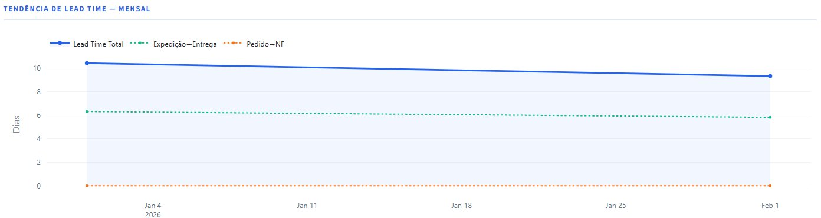
TENDÊNCIA DE LEAD TIME — MENSAL
Lead Time Total
Expedição→Entrega
Pedido → NF
10,3 → 9,3 d
~6,2 → ~5,9 d
≈ 0 dias
Queda de ~1 dia no período
Melhora gradual no transporte
Estável — processamento imediato

Slide 5
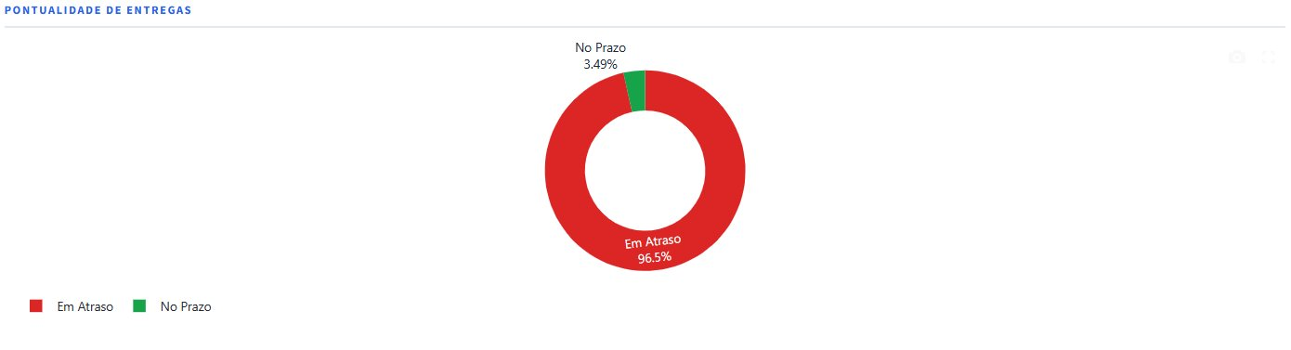
PONTUALIDADE DE ENTREGAS
96,5%
das entregas em ATRASO
3,5%
739 de 21.185 entregas no prazo
⚠ Ponto crítico: revisão urgente de SLAs com transportadoras

Slide 6
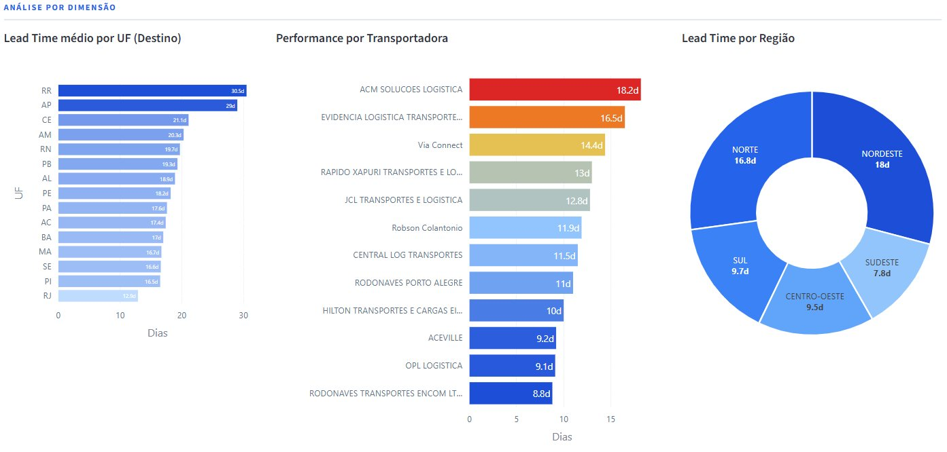
ANÁLISE POR DIMENSÃO — UF / TRANSPORTADORA / REGIÃO

Slide 7
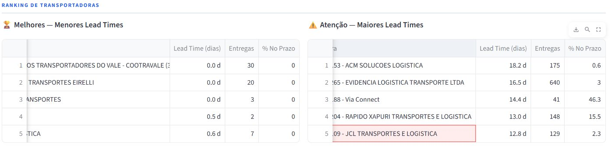
RANKING DE TRANSPORTADORAS
Transportadoras em Atenção — Maiores Lead Times
1. ACM Soluções Logística — 18,2 dias | 175 entregas | 0,6% no prazo
2. Evidencia Logística Transporte Ltda — 16,5 dias | 640 entregas | 3% no prazo
3. Via Connect — 14,4 dias | 41 entregas | 46,3% no prazo
4. Rapido Xapuri Transportes e Logística — 13,0 dias | 148 entregas | 15,5% no prazo

Slide 8
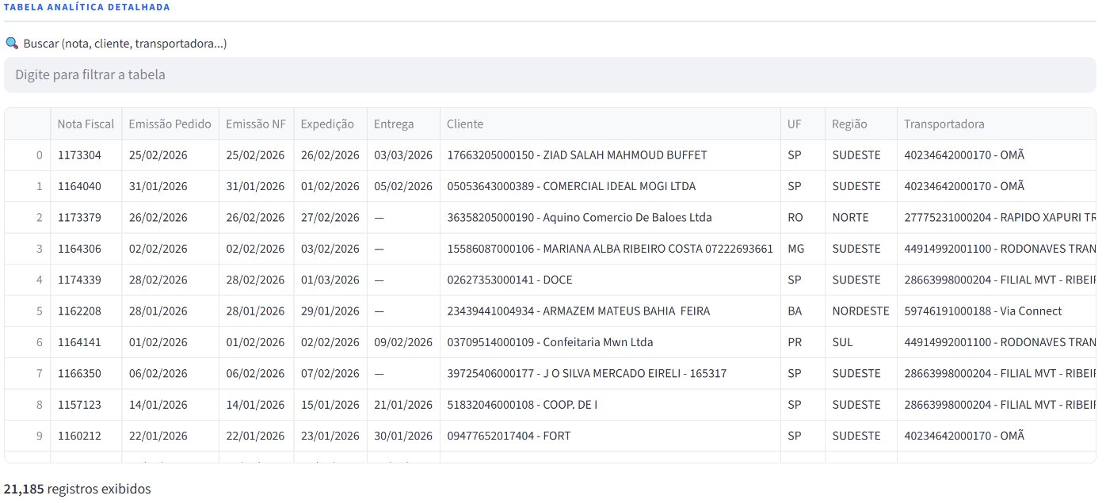
TABELA ANALÍTICA DETALHADA
🔍 A tabela suporta busca por nota fiscal, cliente ou transportadora — 21.185 registros filtráveis por UF, região, operação e período.

Slide 9
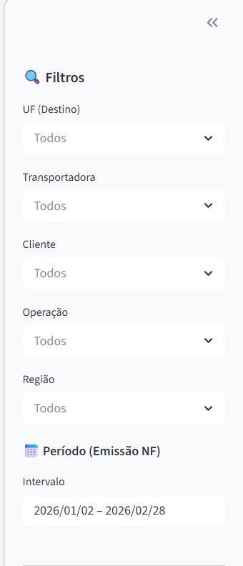
FILTROS E FUNCIONALIDADES DO DASHBOARD
📍 UF (Destino)
Filtre por estado de destino da entrega
🚚 Transportadora
Segmente por operadora logística específica
👤 Cliente
Visualize dados de um cliente em particular
⚙️ Operação
Filtre por tipo de operação logística
🗺️ Região
Agregue por macrorregião do Brasil
📅 Período (NF)
Defina intervalo de emissão de NF (Jan–Fev 2026)

Slide 10
Conclusões & Próximos Passos
01
Pontualidade crítica
02
Gargalo: Expedição → Entrega
96,5% de atraso exige revisão imediata dos SLAs com transportadoras.
6,1 dias médios (36% acima da média) — foco prioritário de melhoria.
03
ACM & Evidencia em atenção
04
Tendência positiva
Lead times de 18,2 e 16,5 dias respectivamente — avaliar continuidade.
Lead time caiu de 10,3 → 9,3 dias no período — ações têm efeito.
Dashboard desenvolvido com Python · Pandas · Streamlit — Loog.ai

